Slide 1
Основні кліматичні
Показники.
Кліматичні карти.
Несприятливі погодні
Явища.

Slide 2
Для чого людське суспільство ретельно займається вивченням питань клімату?
Клімат – явище, яке належить до природних умов і безпосередньо впливає на життя і здоров'я людей.
З кожним роком посилюється вплив погоди та клімату на життя людини.
Неконтрольована людська діяльність веде до глобальних не тільки кліматичних змін, а й в цілому географічної оболонки.

Slide 3
Кліматоутворюючі фактори
Кількість
сонячної радіації
Підстильна
поверхня
Циркуляція
повітряних мас

Slide 4
Сонячна радіація – кількість сонячного тепла і світла, яка випромінена Сонцем і поступила на земну поверхню. 1.Залежить від географічної широти місцевості, висоти Сонця над горизонтом, хмарністю. 2. Вимірюється в мегаджоулях на 1кв.м., що пов’язано зі змінами висоти Сонця 3.Змінюється протягом доби і року над горизонтом, і тривалості дня.

Slide 5
Сумарна сонячна радіація
пряма:
у вигляді променів безпосередньо з поверхні Сонця
розсіяна:
розсіюється наявними в атмосфері водяною парою, пилом, газами, а також хмарами
Поглинута радіація характеризує надходження тепла на земну поверхню; від її величини залежить нагрівання грунту та верхніх шарів води, а від них нагрівається повітря.
Радіаційний баланс – різниця між сумарною радіацією та відбитою.
Notes:
прямая рассеянная Альбедо

Slide 6
Види сонячної радіації (Сонячне тепло і світло, що поступає на Землю)
МДж/м²

Slide 7
На Україні сумарна радіація збільшується
з півночі на південь

Slide 8
Атмосферна циркуляція – горизонтальне переміщення повітряних мас різних типів над земной поверхнею. 1.Помірні морські повітряні маси з Атлантичного океану завдяки західним вітрам. 2.Помірні континентальні повітряні маси сформовані над центральними районами Євразії. 3. Арктичні повітряні маси 4. Тропічні повітряні маси.

Slide 9
Норвежське і Баренцеве море
Арктичні ПМ
влітку - дощ
взимку – морозна погода
Notes:
Норвежское и Баренцево море арктические ВМ летом - доджь зимой – морозная погода

Slide 10
Помірні ПМ
з Азії
Атлантичний
океан
Взимку і восени обумовлюють похмуру погоду з снігом і туманами, відлигами і дощем
Notes:
Норвежское и Баренцево море арктические ВМ летом - доджь зимой – морозная погода

Slide 11
взимку – відлиги
Тропічні ПМ
влітку - дощ
з Азії
Середземне море
Notes:
Норвежское и Баренцево море арктические ВМ летом - доджь зимой – морозная погода

Slide 12
Характер атмосферної циркуляції визначається частою зміною циклонів і антициклонів
Взимку- відлига,
влітку- дощ (37% днів)
Взимку - похолодання,
влітку-посушлива погода (63 % днів)
Notes:
Зимой оттепель, летом- дождь

Slide 13
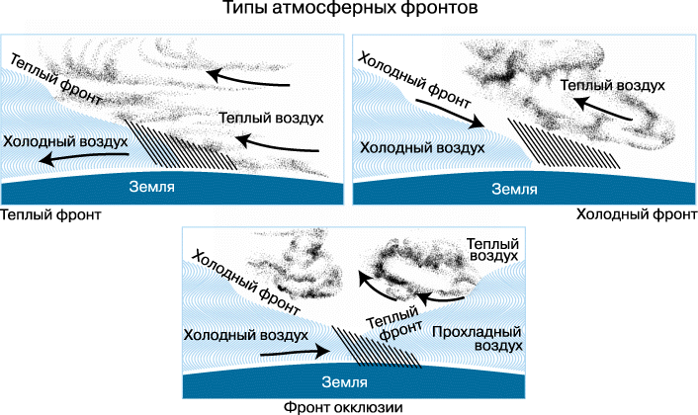
Типи атмосферних фронтів

Slide 14
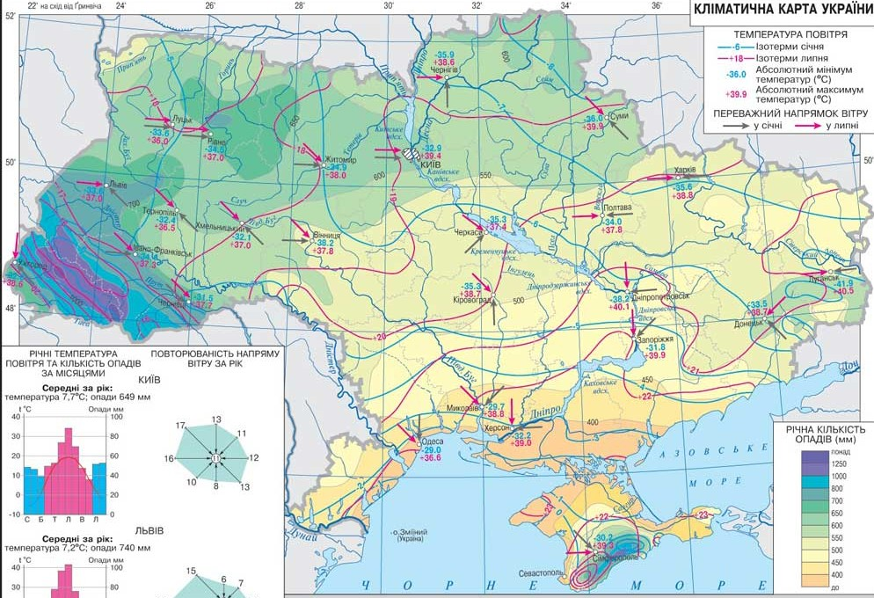

Slide 15
Кліматичні показники:
Температура повітря
Вологість повітря
Хмарність
Опади
Вітри

Slide 16
-7…- 8◦ С
+17…-+19◦ С
+21…-+23◦ С
0 ◦ С
+3…-+4◦ С
Температура повітря
Що таке ізотерми?
Які чинники впливають на даний показник?
Яким кольором їх позначають на картах?
Notes:
-7 …-8 С

Slide 17
+41
-42

Slide 18
Вологість повітря. Хмарність.
65-70%
55-60%
160 днів
80%
80%
Назвіть причини
з якими пов`язано
відмінность в розподілі
на території України
вологості та
хмарності
75%
100 днів
69%
Notes:
Норвежское и Баренцево море арктические ВМ летом - доджь зимой – морозная погода

Slide 19
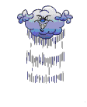
Опади
Зменшення опадів
з північного заходу
на південний схід
650 мм /рік
1500 мм /рік
400 мм /рік
Назвіть причини
з якими пов`язано
відмінность в розподілі
на території України
кількості опадів
300-450 мм /рік
1000-1200 мм /рік
Notes:
Норвежское и Баренцево море арктические ВМ летом - доджь зимой – морозная погода

Slide 20
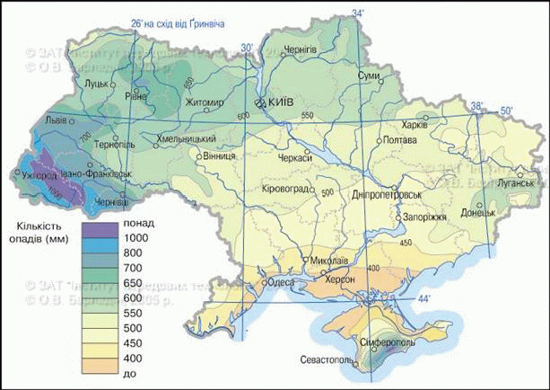
Робота з картою
1. Яка кількість опадів випадає в північних районах України?
2. Як змінюється кількість опадів у середній частині України в напрямку із заходу на схід?
3. Яка кількість опадів випадає в південних районах України?
4. Де на території України випадає максимальна кількість опадів?
5. Яку кількість опадів отримує територія вашої області?

Slide 21
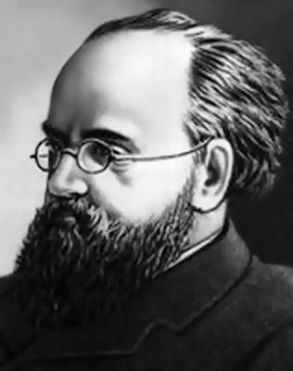
Вітер
Західні вітри
Вісь Воєйкова
Східні вітри
Олександр Іванович Воєйков –
видатний вчений-кліматолог
Notes:
Норвежское и Баренцево море арктические ВМ летом - доджь зимой – морозная погода

Slide 22
Побудуйте «розу вітрів»
 | ЛЬВІВ | УМАНЬ | СІМФЕРОПОЛЬ | Луганськ
ПН | 6 | 13 | 5 | 6
ПН-СХ | 7 | 11 | 17 | 12
СХ | 9 | 10 | 16 | 24
ПД-СХ | 17 | 13 | 19 | 12
ПД | 11 | 10 | 9 | 5
ПД-ЗХ | 13 | 10 | 16 | 12
ЗХ | 22 | 12 | 12 | 18
ПН-ЗХ | 15 | 22 | 6 | 11

Slide 23
град
зливи
ожеледь і паморозь
тумани
Несприятливі погодні
явища:
хуртовини
високі температури повітря
сильні вітри
бездощові періоди
суховії
посухи

Slide 24
Рекорди України
Найнижча та найвища температура повітря, зареєстрована в Україні, становить –42 °С та +41. Вона спостерігалася на крайньому сході країни в Луганську.
Найбільша кількість опадів в Україні зареєстрована в Карпатах в Чорногорі – 2 361 мм за рік, найменша – на узбережжі Каркінітської затоки і в Присивашші – менш як 300 мм за рік.
Найбільша кількість гроз в Україні буває в Українських Карпатах. Рекордним був 1951 р., протягом якого було зареєстровано 64 дні з грозою.
Здебільшого град випадає дрібний. Проте окремі градини можуть досягати розмірів від грецького горіха до курячого яйця. Рекордно великою в Україні була градина вагою 500 г, а у світі – 7 кг!
Найбільша швидкість вітру в Україні – 180 км/год (50 м/с) – була зафіксована в грудні 1947 р. в Кримських горах на Ай-Петрінській яйлі, в світі – 371 км/год у США.

Slide 25
Рекорди України
Чорна буря
Найсильніша пилова буря промчала над Україною наприкінці квітня 1928 р. У газетах того часу повідомлялося, що над степами Придніпров’я “бушує піщаний шторм небувалої сили. Дніпропетровськ буквально засипаний піском.”. Близько 15 млн т сухого чорнозему було піднято в повітря у степу і лісостепу і розсіяно на площі в 500 тис. км2, включаючи й території сусідніх держав – Польщі та Румунії.
Найдовші бездощові періоди на Україні, що тривали 115 днів (майже 4 місяці!), були в 1934 р. в Полтавській та у 1948 р. в Херсонській областях.
Найбільша кількість днів з хуртовинами на Україні – 71 день протягом зими 1906/07 рр. – зареєстрована в Кримських горах на Ай-Петрі.

Slide 26
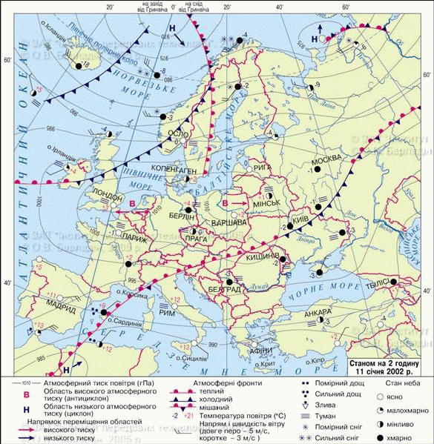
Синоптична карта

Slide 27
Запитання і завдання
1. Чому середні температури січня і липня змінюються на території України як з півночі на південь, так і з заходу на схід?
2. Охарактеризуйте клімат вашої області за основними кліматичними показниками.
3. Які погодні явища в Україні належать до небезпечних?
4. Якої шкоди можуть завдати грози, зливи та град?
5. Де в Україні найчастіше виникають посухи, суховії і пилові бурі?
6. Які небезпечні атмосферні явища трапляються в Україні в холодний період року? Чим вони небезпечні?
7. Як створюється прогноз погоди?
8. Як можна використовувати кліматичні енергетичні ресурси?
9. Як змінюється коефіцієнт зволоження на території України?
10. Що називають кліматичними рекреаційними ресурсами? Як вони використовуються в нашій країні?
11*. Обчисліть значення коефіцієнта зволоження для міст Рівного і Дніпропетровська, якщо середньорічна кількість опадів у них становить відповідно 700 мм і 500 мм, а середньорічна випаровуваність – 650 мм (у Рівному) і 800 мм (у Дніпропетровську). Встановіть, який тип зволоження характерний для території кожного міста.

